Slide 1
LẬP TRÌNH WEB API
BÀI 2
CÁC CÔNG CỤ KIỂM TRA WEB API

Slide 2
Nội dung
1
Mục tiêu bài học
2
Lý do cần kiểm tra API
3
Kiểm tra Web API với Swagger
4
Kiểm tra Web API với Postman
5
Kiểm tra Web API với Fiddler
6
Trắc nghiệm kiến thức
7
Tổng kết bài học

Slide 3
Nội dung
1
Mục tiêu bài học
2
Lý do cần kiểm tra Web API
3
Kiểm tra Web API với Swagger
4
Kiểm tra Web API với Postman
5
Kiểm tra Web API với Fiddler
6
Trắc nghiệm kiến thức
7
Tổng kết bài học

Slide 4
1. Mục tiêu bài học
Trình bày được lý do cần kiểm tra Web API
Nêu được tên một số công cụ giúp kiểm tra Web API
Nêu được các bước cài đặt, sử dụng một số công cụ kiểm tra như: swagger, postman, Fiddler
Trình bày được ưu nhược điểm của từng công cụ kiểm tra Web API
Nghiêm túc, chăm chỉ, nhiệt tình, tích cực trong học tập

Slide 5
Nội dung
1
Mục tiêu bài học
2
Lý do cần test API
3
Kiểm tra Web API với Swagger
4
Kiểm tra Web API với Postman
5
Kiểm tra Web API với Fiddler
6
Trắc nghiệm kiến thức
7
Tổng kết bài học

Slide 6
2. Lý do cần kiểm tra Web API
Tiết kiệm thời gian xây dựng hệ thống phần mềm
Sử dụng công cụ kiểm tra Web API sẽ giúp thực hiện song song xây dựng Client/Server
Kiểm tra Web API có thể tiến hành độc lập
Tiết kiệm thời gian
Việc kiểm thử phần mềm sau khi tích hợp/gọi các Web API khá tốn công
Cần sử dụng công cụ kiểm tra Web API trước

Slide 7
Nội dung
1
Mục tiêu bài học
2
Lý do cần test API
3
Kiểm tra Web API với Swagger
4
Kiểm tra Web API với Postman
5
Kiểm tra Web API với Fiddler
6
Trắc nghiệm kiến thức
7
Tổng kết bài học

Slide 8
3. Kiểm tra Web API với Swagger
Giới thiệu về Swagger
Là một phần mềm mã nguồn mở trợ giúp cho việc kiểm tra các Web API
Cài đặt Swagger
Cách 1 Mở Manage NuGet Package
Search package Swashbuckle
Chọn Install
Cách 2
Download nó tại github https://github.com/swagger-api/swagger-ui về
Cài đặt bình thường

Slide 9
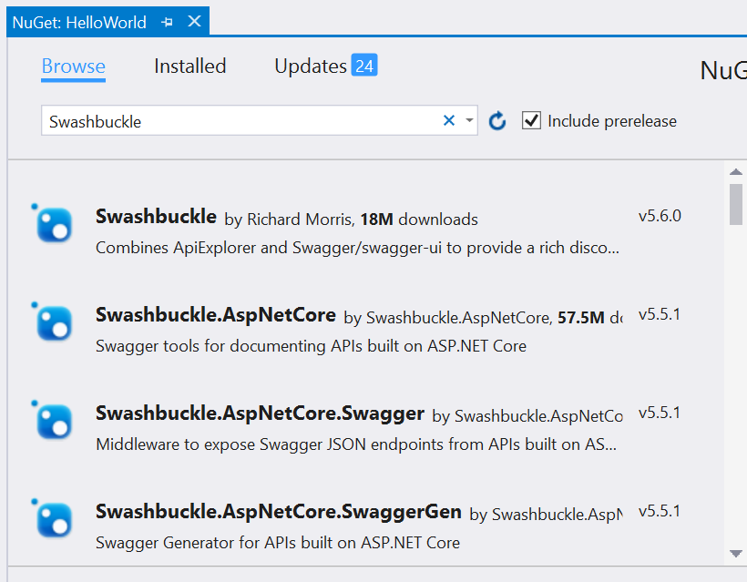
3. Kiểm tra Web API với Swagger

Slide 10
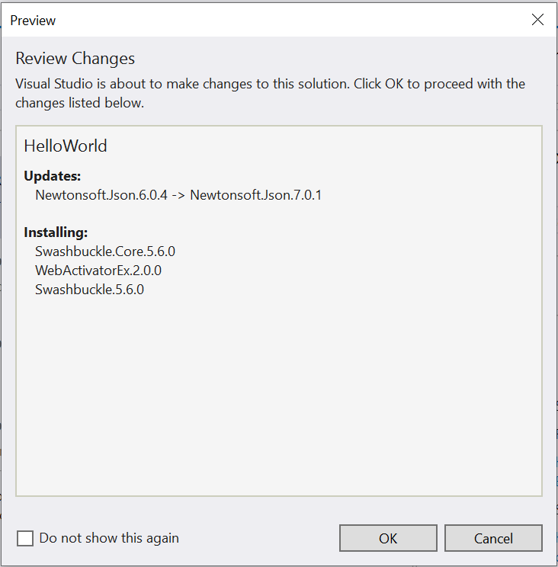
3. Kiểm tra Web API với Swagger

Slide 11
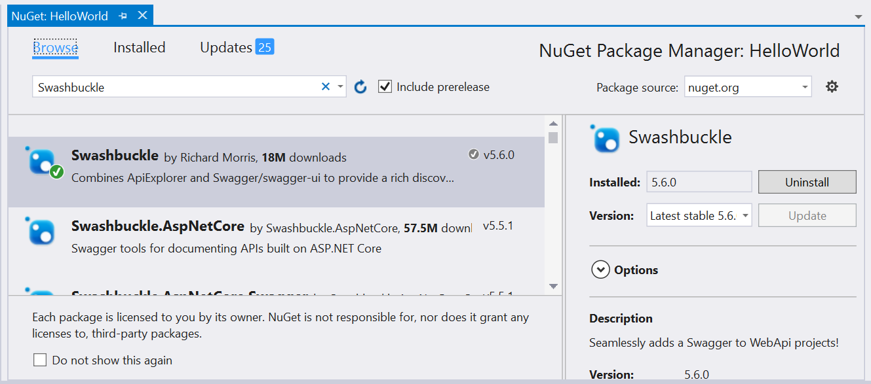
3. Kiểm tra Web API với Swagger

Slide 12
3. Kiểm tra Web API với Swagger
Sử dụng Swagger
Khởi chạy Swagger
Giả sử Web API URL là https://localhost:27341
thêm Swagger vào ta được https://localhost:27341/swagger

Slide 13
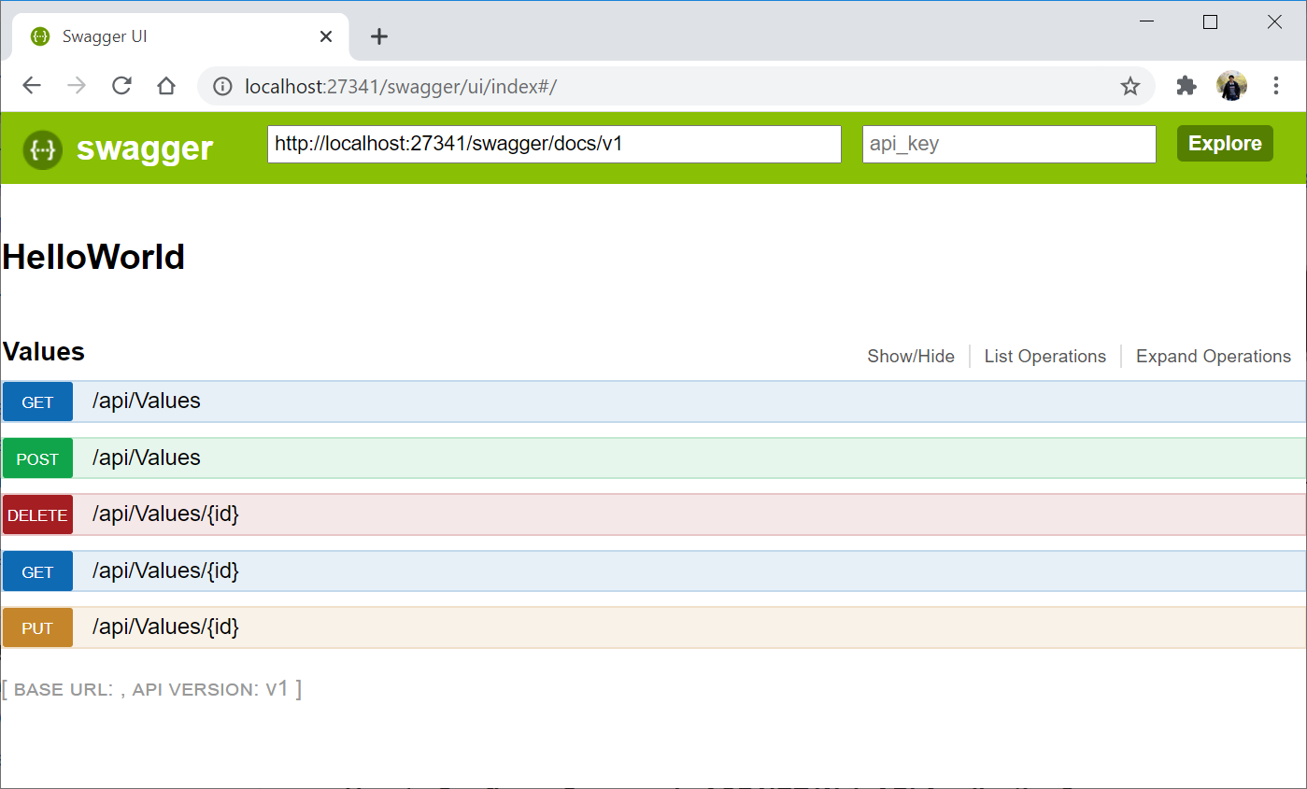
3. Kiểm tra Web API với Swagger
Sử dụng Swagger

Slide 14
3. Kiểm tra Web API với Swagger
Sử dụng Swagger
Mở vào từng hàm để kiểm tra
Nhập giá trị input là các tham số Parameter
Chọn Try it out để gửi request tới Web API
Để lấy kết quả đầu ra ta xem phản hồi response
Tham khảo thêm http://petstore.swagger.io/

Slide 15
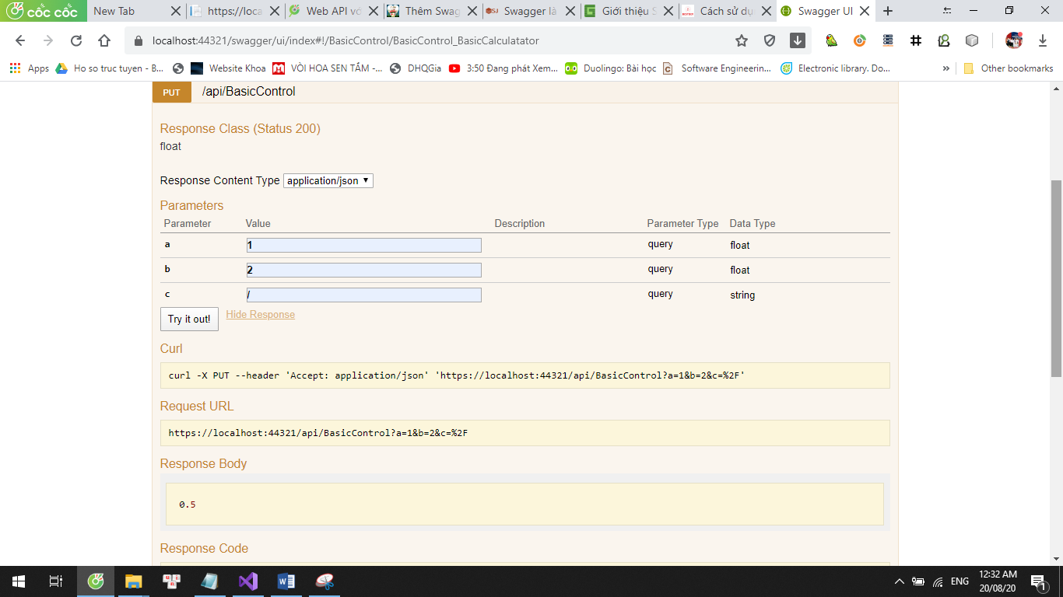
3. Kiểm tra Web API với Swagger

Slide 16
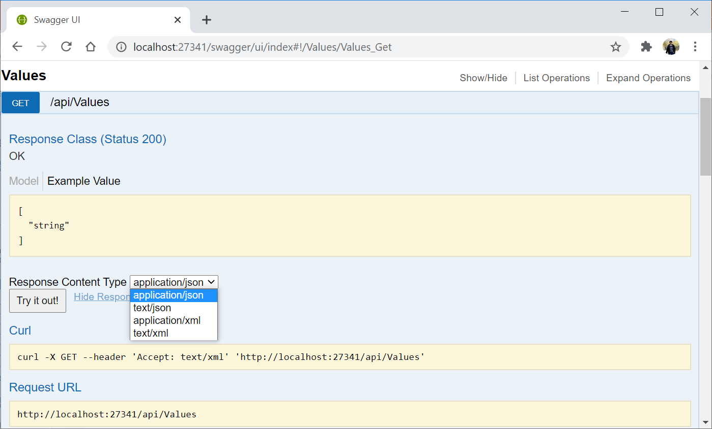
3. Kiểm tra Web API với Swagger

Slide 17
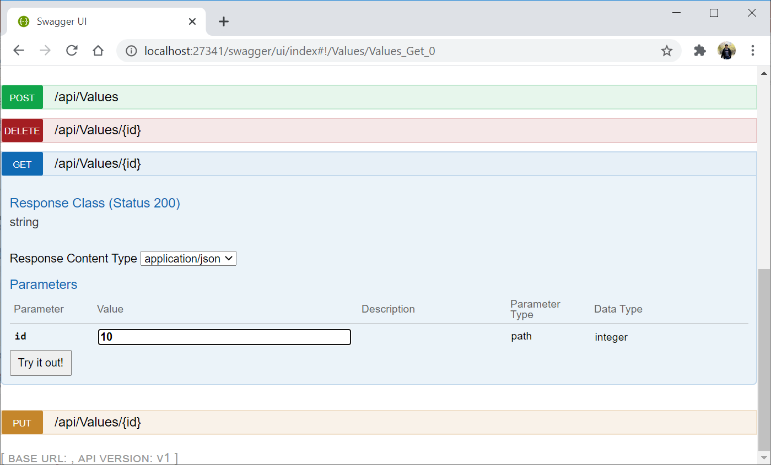
3. Kiểm tra Web API với Swagger

Slide 18
3. Kiểm tra Web API với Swagger

Slide 19
Nội dung
1
Mục tiêu bài học
2
Lý do cần kiểm tra Web API
3
Kiểm tra Web API với Swagger
4
Kiểm tra Web API với Postman
5
Kiểm tra Web API với Fiddler
6
Trắc nghiệm kiến thức
7
Tổng kết bài học

Slide 20
4. Kiểm tra Web API với Postman
Giới thiệu về POSTMAN
Là công cụ để Test API của công ty Postdot Technologies được bắt đầu phát triển từ năm 2012.
Postman có 4 phiên bản: Postman Free, Postman Team, Postman Business, Postman Enterprise.

Slide 21
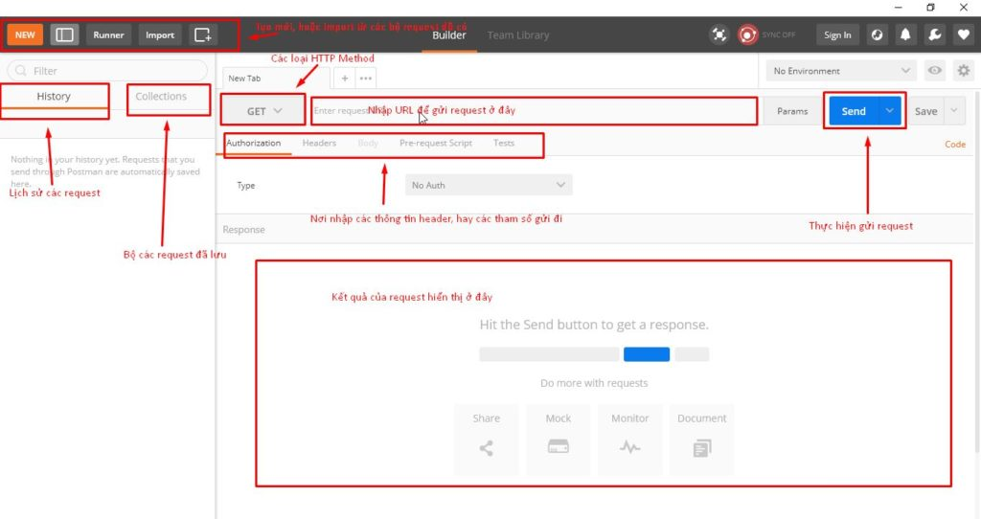
4. Kiểm tra Web API với Postman

Slide 22
4. Kiểm tra Web API với Postman
Ưu điểm Postman
Khả năng truy cập
Sử dụng Collections (Bộ sưu tập)
Cộng tác
Tạo môi trường
Tạo thử nghiệm
Kiểm tra tự động hóa
Gỡ lỗi
Tích hợp liên tục

Slide 23
4. Kiểm tra Web API với Postman
Gọi Rest API mà không cần viết code
Hỗ trợ tất cả các phương thức HTTP (GET, POST, PUT, PATCH, DELETE, ...)
Cho phép gửi HTTP Request với các method GET, POST, PUT, DELETE dưới dạng form(key-value) text, json
Cho phép lưu lại lịch sử các lần request

Slide 24
4. Kiểm tra Web API với Postman
Chức năng cơ bản
Hiện kết quả trả về dạng text, hình ảnh, XML, JSON
Cho phép thay đổi header của các request
Rest API mà không cần viết code
Chia sẻ Collection, Import/Export
Tạo API Documents chuyên nghiệp
Hỗ trợ authorization

Slide 25
4. Kiểm tra Web API với Postman
Cài đặt
B1: Truy cập https://www.postman.com/downloads/
chọn nền tảng muốn tải về như cho Mac, Windows hoặc Linux. Kích Download.
B2: File tải về sẽ được hiển thị ở dưới cửa sổ của trình duyệt. Khi quá trình tải về hoàn tất, kích nút Run.

Slide 26
4. Kiểm tra Web API với Postman
B3: Bắt đầu cài đặt
Đăng nhập với một tài khoản
B4: Tùy chọn, chọn các công cụ cho workspace (màn hình làm việc) và kích nút Save My Preferences

Slide 27
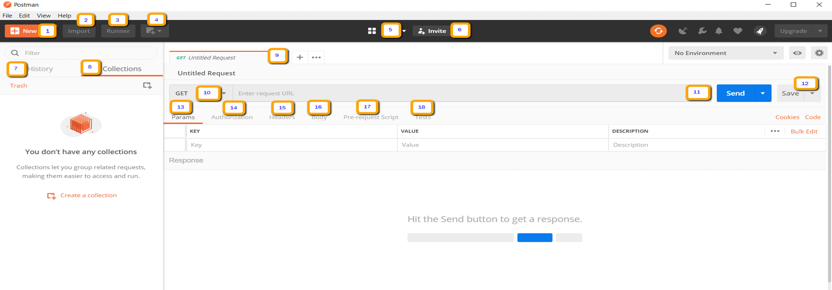
4. Kiểm tra Web API với Postman
Sử dụng
Notes:
New – Đây là nơi bạn sẽ tạo request, collection hoặc enviroment mới.
Import – Được sử dụng để import collection hoặc environment. Có các tuỳ chọn để import từ file, folder, link hoặc paste từ text thuần.
Runner – Kiểm tra tự động hóa có thể được thực hiện thông qua Runner cả collection. Điều này sẽ được thảo luận thêm trong bài học tiếp theo.
Open New – Mở một tab mới, cửa sổ 4. Kiểm tra Web API với Postman hoặc cửa sổ Runner bằng việc kích trên nút này.
My Workspace – Bạn có thể tạo sổ làm việc riêng hoặc như cho một nhóm.
Invite – Làm việc cộng tác với nhiều thành viên bằng việc mời các thành viên.
History – Các request đã thực hiện mà bạn đã thực hiện sẽ được hiển thị trong History. Giúp bạn có thể lần theo các hành động bạn đã làm.
Collections – Tổ chức bộ thử nghiệm của bạn bằng cách tạo collection. Mỗi collection có thể có các thư mục con và nhiều yêu cầu. Request hoặc thư mục cũng có thể được trùng lặp.
Tab Request – Hiển thị tiêu đề của requet mà bạn đang làm việc. Mặc định “Untitled Request” sẽ được hiển thị cho các request không có tiêu đề.
HTTP Request – Click vào đây sẽ hiển thị danh sách thả xuống với các request khác nhau như GET, POST, COPY, DELETE, v.v. Trong thử nghiệm, các yêu cầu được sử dụng phổ biến nhất là GET và POST.
Request URL – Còn được gọi là điểm cuối (endpoint), đây là nơi bạn sẽ xác định liên kết đến nơi API sẽ giao tiếp.
Save – Nếu có thay đổi đối với request, nhấp vào Save là bắt buộc để những thay đổi mới sẽ không bị mất hoặc bị ghi đè.
Params – Đây là nơi bạn sẽ viết các tham số cần thiết cho một request, ví dụ như các cặp key – value.
Authorization – Để truy cập API, cần được cấp quyền. Nó có thể ở dạng tên người dùng và mật khẩu, bearer token, v.v.
Headers – Bạn có thể thiết lập các header như nội dung kiểu JSON tùy theo cách tổ chức của bạn.
Body – Đây là nơi chúng ta có thể tùy chỉnh chi tiết trong request thường được sử dụng trong request POST.
Pre-request Script – Đây là các tập lệnh sẽ được thực thi trước request. Thông thường, script tiền request (pre-request) cho cài đặt môi trường được sử dụng để đảm bảo các kiểm tra sẽ được chạy trong môi trường chính xác.
Tests – Đây là các script được thực thi khi request. Điều quan trọng là phải có các thử nghiệm như thiết lập các điểm checkpoint để kiểm tra trạng thái là ok, dữ liêu nhận được có như mong đợi không và các thử nghiệm khác.

Slide 28
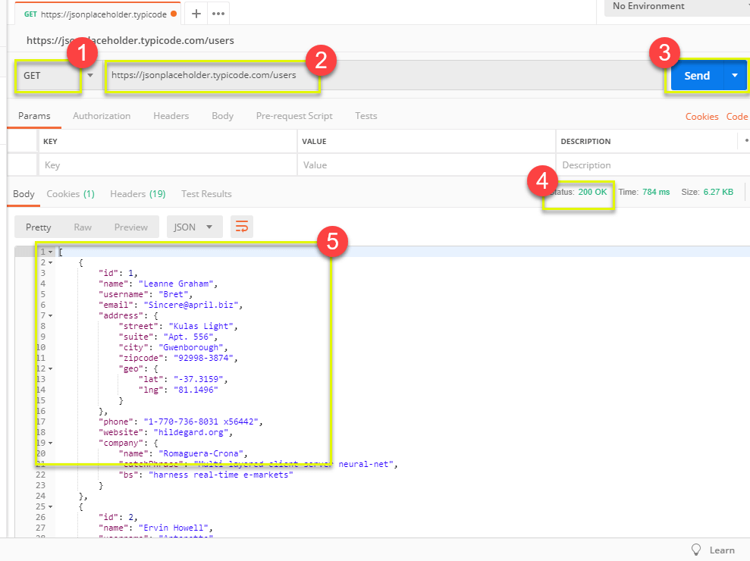
4. Kiểm tra Web API với Postman
Làm việc với Request GET

Slide 29
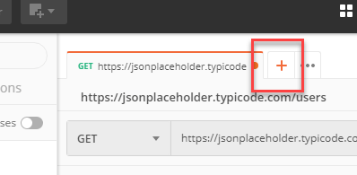
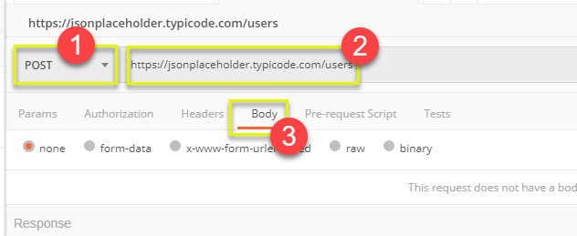
4. Kiểm tra Web API với Postman
Làm việc với Request POST

Slide 30
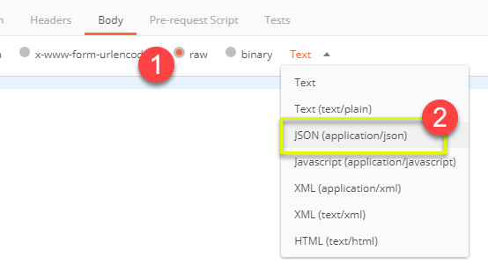
4. Kiểm tra Web API với Postman
Làm việc với Request POST

Slide 31
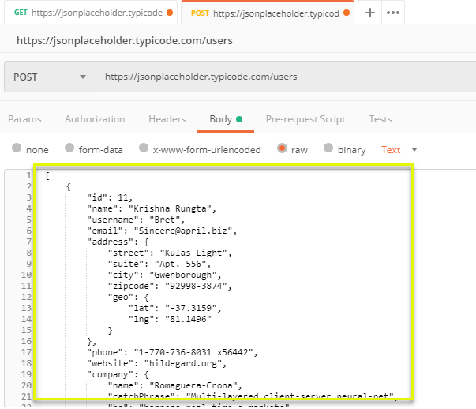
4. Kiểm tra Web API với Postman
Làm việc với Request POST

Slide 32
Nội dung
1
Mục tiêu bài học
2
Lý do cần kiểm tra Web API
3
Kiểm tra Web API với Swagger
4
Kiểm tra Web API với Postman
5
Kiểm tra Web API với Fiddler
6
Trắc nghiệm kiến thức
7
Tổng kết bài học

Slide 33
5. Kiểm tra Web API với Fiddler
Hỗ trợ rất nhiều loại browser khác nhau từ Internet Explorer, Google Chrome cho đến Safari, Firefox, Opera…
Thử test với api get: Bạn làm theo từng bước như này nhé: B1: Chọn 1 result bất kỳ trong cửa số result => B2: Chọn Tab Composer => B3: Tab Parsed => B4: Chọn method sử dụng là GET => B5: Nhập url của bạn cần test vào; ở đây mình nhập URL: https://fiddler-api.herokuapp.com/user => B6: Nhấn chọn execute. Bạn có thể coi qua hình bên dưới nhé

Slide 34
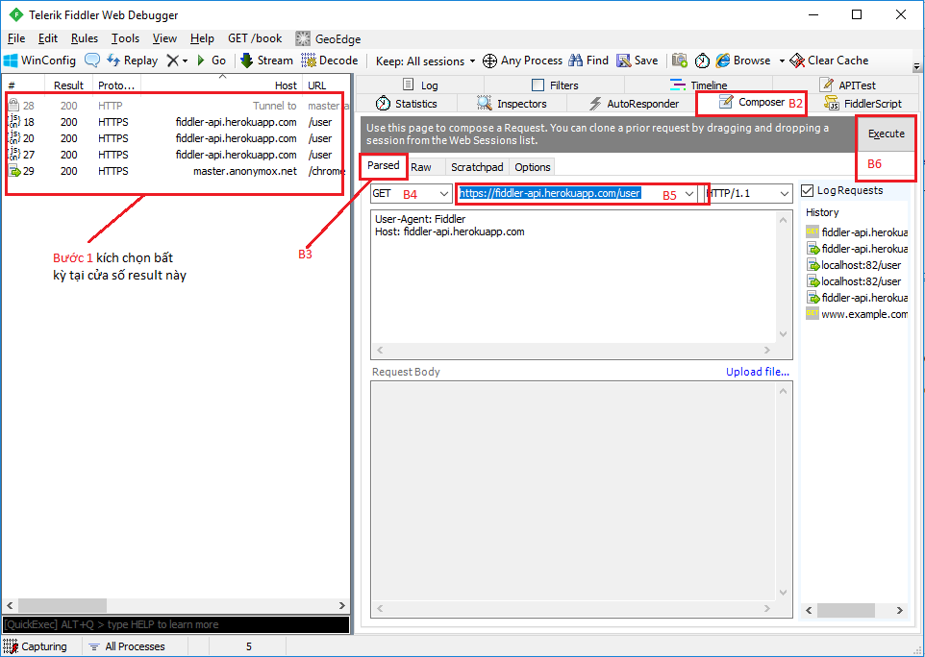
5. Kiểm tra Web API với Fiddler

Slide 35
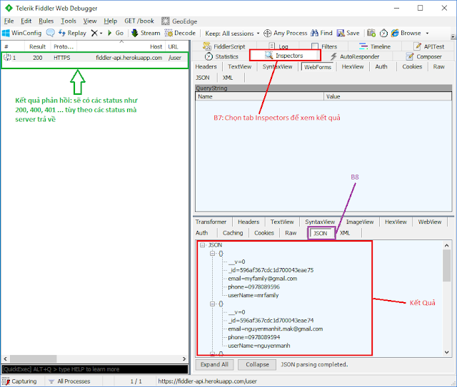
5. Kiểm tra Web API với Fiddler

Slide 36
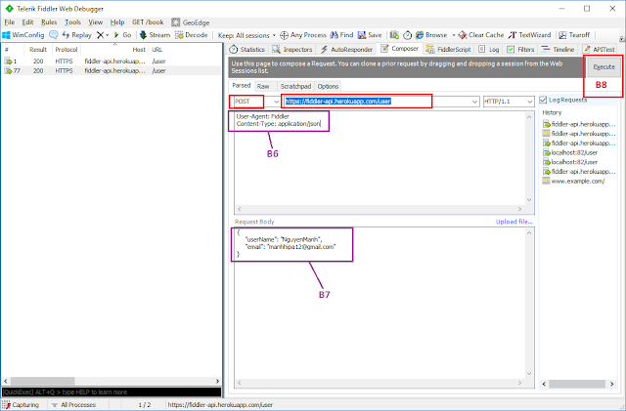
5. Kiểm tra Web API với Fiddler

Slide 37
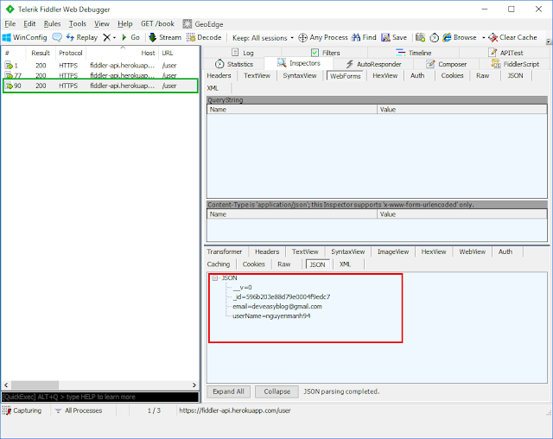
5. Kiểm tra Web API với Fiddler

Slide 38
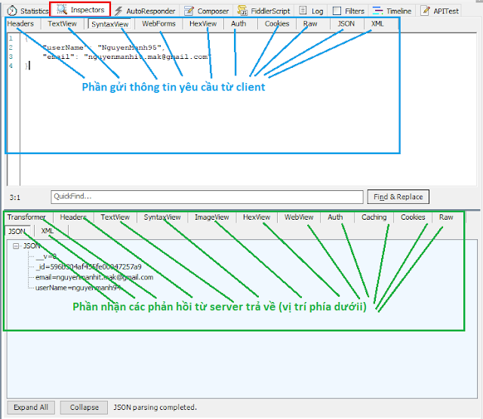
5. Kiểm tra Web API với Fiddler

Slide 39
Nội dung
1
Mục tiêu bài học
2
Lý do cần kiểm tra Web API
3
Kiểm tra Web API với Swagger
4
Kiểm tra Web API với Postman
5
Kiểm tra Web API với Fiddler
6
Trắc nghiệm kiến thức
7
Tổng kết bài học

Slide 40
6. Trắc nghiệm kiến thức
Câu 1
Chỉ ra đâu là tên của công cụ kiểm tra Web API
A. Swagger
B. Postman
C. Fiddler
D. Tất cả các ý trên
ĐÁP ÁN
D

Slide 41
6. Trắc nghiệm kiến thức
Câu 2
Trong những câu sau câu nào là sai về Swagger
A. Swagger không cần cài đặt
B. Swagger cần cài đặt trước khi sử dụng
C. Swagger là phần mềm mã nguồn mở
D. Cả 3 câu trên đều sai
ĐÁP ÁN
A

Slide 42
6. Trắc nghiệm kiến thức
Câu 3
Đâu không phải là thành phần chính của một Request
A. URL
B. Http Attribute
C. Header
D. Body
ĐÁP ÁN
B

Slide 43
6. Trắc nghiệm kiến thức
Câu 4
Đâu không phải là thành phần chính của một response
A. URL
B. Body
C. Header
D. Http Method
ĐÁP ÁN
D

Slide 44
7. Tổng kết bài học
Lý do cần kiểm tra Web API
Các bước cài đặt, sử dụng một số công cụ kiểm tra như: swagger, postman, Fiddler
Trình bày được ưu nhược điểm của các công cụ kiểm tra Web API

